Slide 1
ПОРТФОЛИО
ВОСПИТАТЕЛЯ
МБДОУ «Детский сад п.Нефтебаза»
КРУГЛОВОЙ МАРИНЫ ВИТАЛЬЕВНЫ.

Slide 2
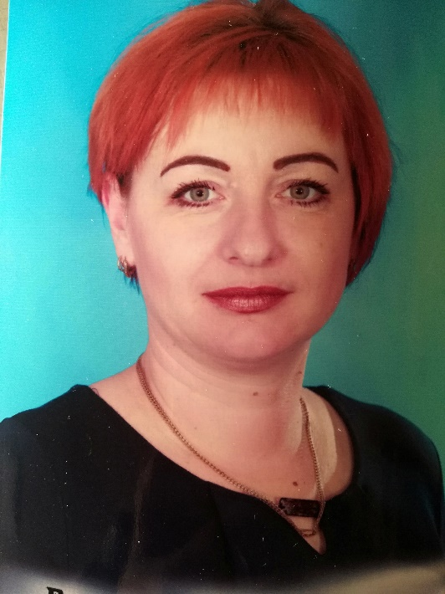
Я,
Круглова Марина Витальевна
Воспитатель МБДОУ « Детский сад п.Нефтебаза»
Педагогический стаж: 5 лет.

Slide 3
МОЙ ДЕВИЗ:
«Детский сад – второй наш дом, как тепло, уютно в нем».
Педагогическое кредо:
« Нам каждый год встречать и провожать, и каждый день смотреть в ребячьи души. Нам каждый час единство ощущать и становиться чище, лучше…»

Slide 4
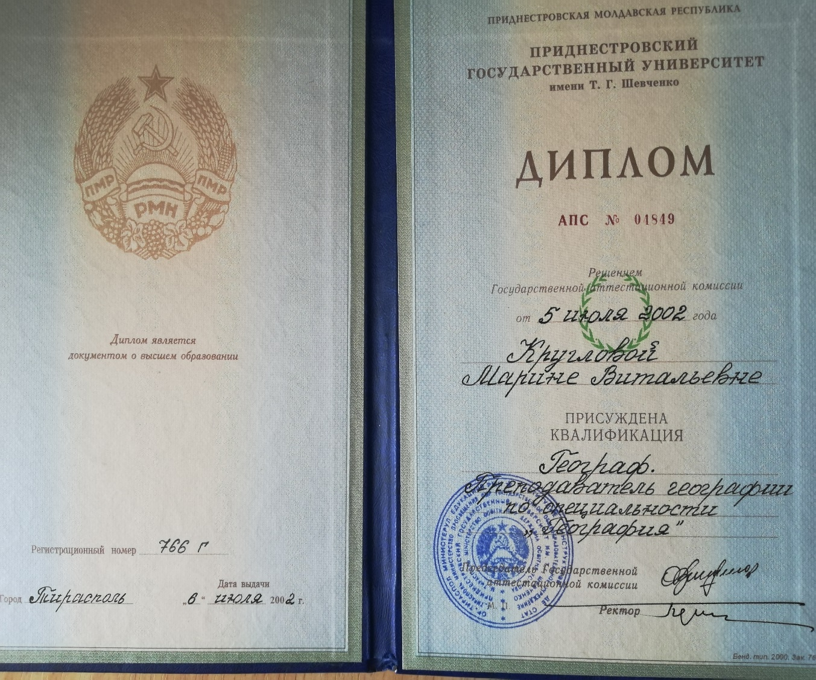
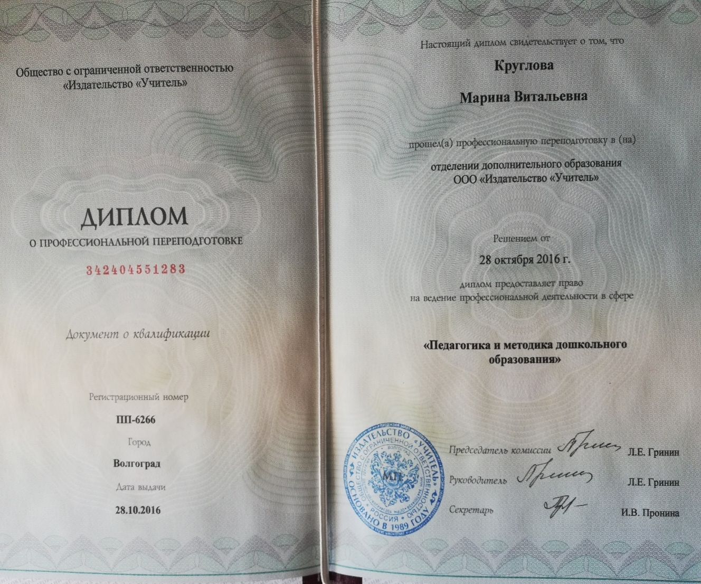
Сведения об образовании.

Slide 5
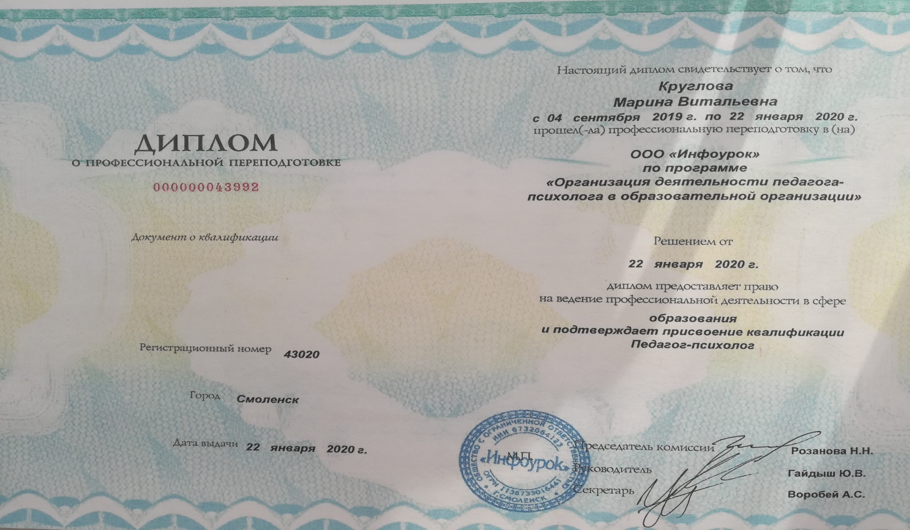
Профессиональная переподготовка

Slide 6
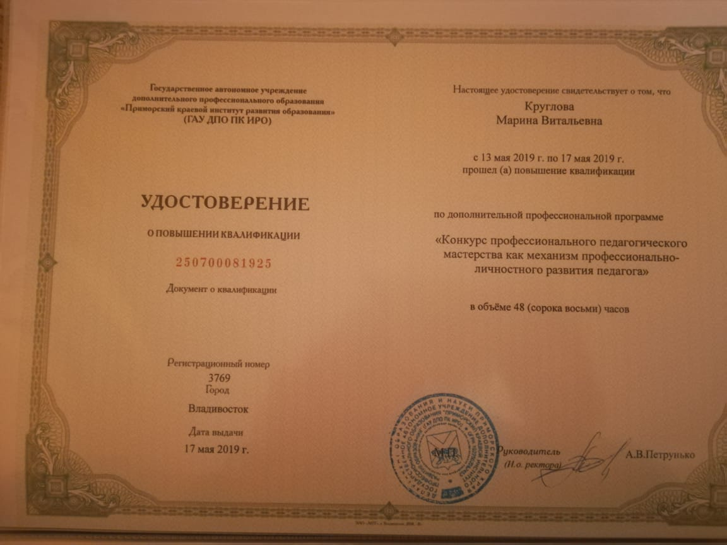
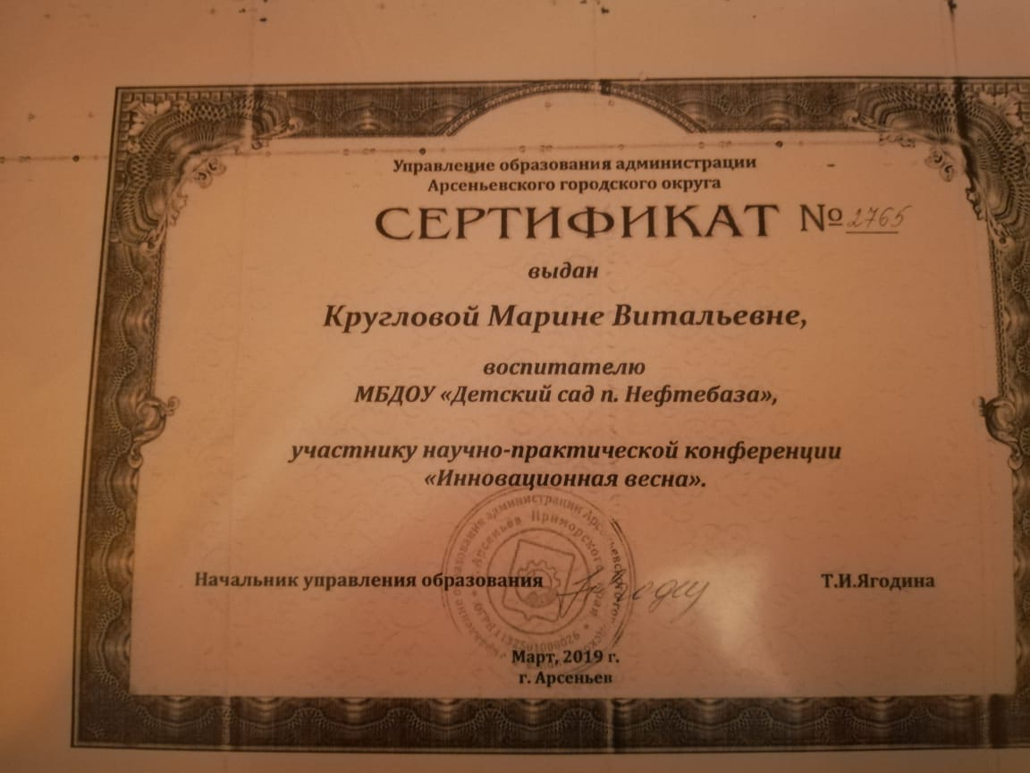
Курсы повышения квалификации.

Slide 7
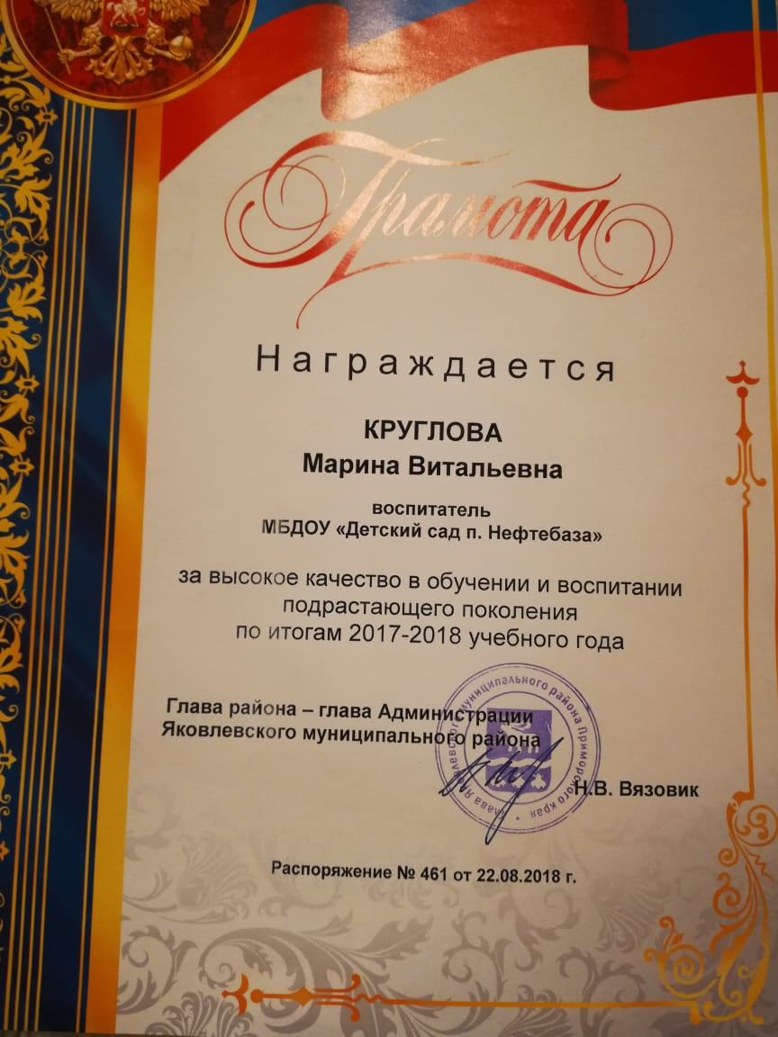

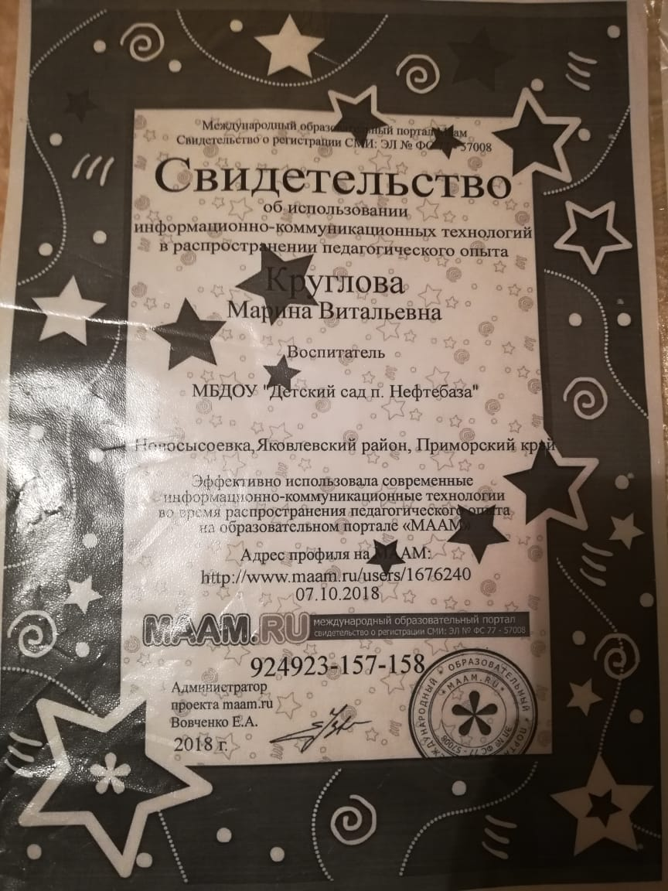
Достижения и результаты моей педагогической деятельности

Slide 8
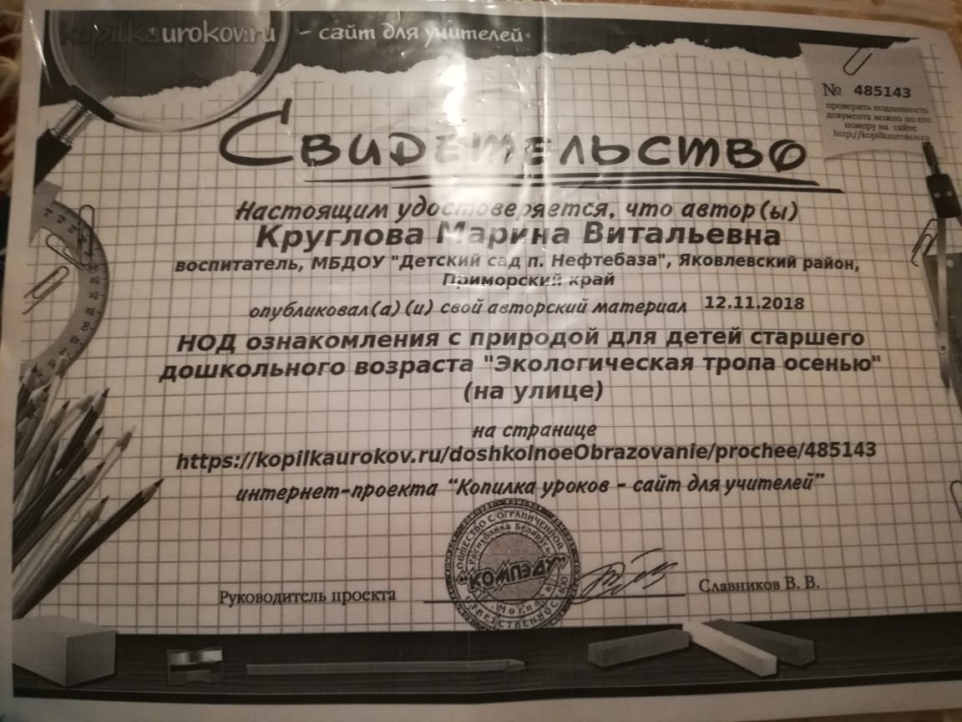

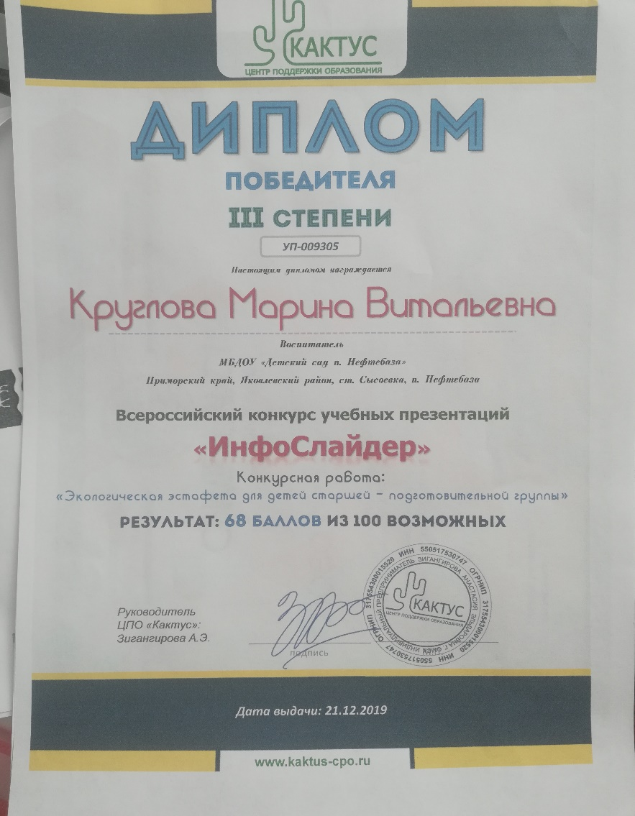
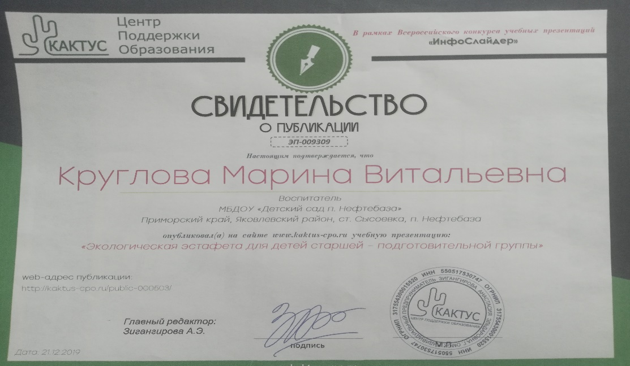
Мои достижения и результаты

Slide 9
Нормативно – правовые документы.
1.Федеральный закон РФ от 22 декабря 2012 г. № 273 – ФЗ « Образование в Российской Федерации».
2.Конвенция о правах ребёнка.
3.Декларация прав ребенка от 20.11.1959г.
4.СанПин2.4.1.3049-13 « Санитарно – эпидемиологические требования к организации режима работы дошкольных образовательных организаций от 15 мая 2013 года № 26.
5.Федеральный государственный образовательный стандарт дошкольного образования.
6.Нормативно – правовые акты Яковлевского муниципального района.
7. Локальные акты МБДОУ «Детский сад п.Нефтебаза».

Slide 10
Сведения о публикациях методических разработок и участие воспитанников в конкурсах.
1.Сайт «Копилка уроков» ,публикация НОД «Ознакомление с природой для детей старшего дошкольного возраста» ,12.11.2018г.
2. Центр поддержки образования «Кактус» ,Всероссийский конкурс учебных презентаций, презентация «Экологическая эстафета для детей старшей – подготовительной группы», 2019г. .
3.Сайт maam.ru, ссылка на страницу http://www.maam.ru/users/1676240 (мои публикации, достижения ).
4.Участие в районных фестивалях художественной самодеятельности :к 80- летию Приморского края ,2018г.; «Солдатская песня», февраль 2019г.;«Светлые родники»,ноябрь 2019г..
Участие в районном конкурсе педагогического мастерства «Педагогические идеи- новой школе»,05.04.2017г. Участие в районных спортивных соревнованиях среди детей дошкольников и среди трудовых коллективов ноябрь-декабрь2019г..
5. Сайт «Совушка» участие в викторинах : декоративно- прикладное искусство «Гжель»,04.12.2019г.; «Безопасность при пожаре» ,04.11.2019г.;ПДД «Светофор»,02.102019г.; «Красная книга России»,04.04.2019г.;» «Русские народные сказки»,05.06.2019г.
6. Участие в краевом конкурсе экологических плакатов: «Охрана окружающей среды: экология глазами детей», август 2019г..
7.Сайт «Единый урок» ,Всероссийский конкурс профессионального мастерства педагогических работников имени А.С.Макаренко, апрель 2019г.
8.Сайт «Единый урок, урок безопасности в сети «Интернет», октябрь 2019г.

Slide 11

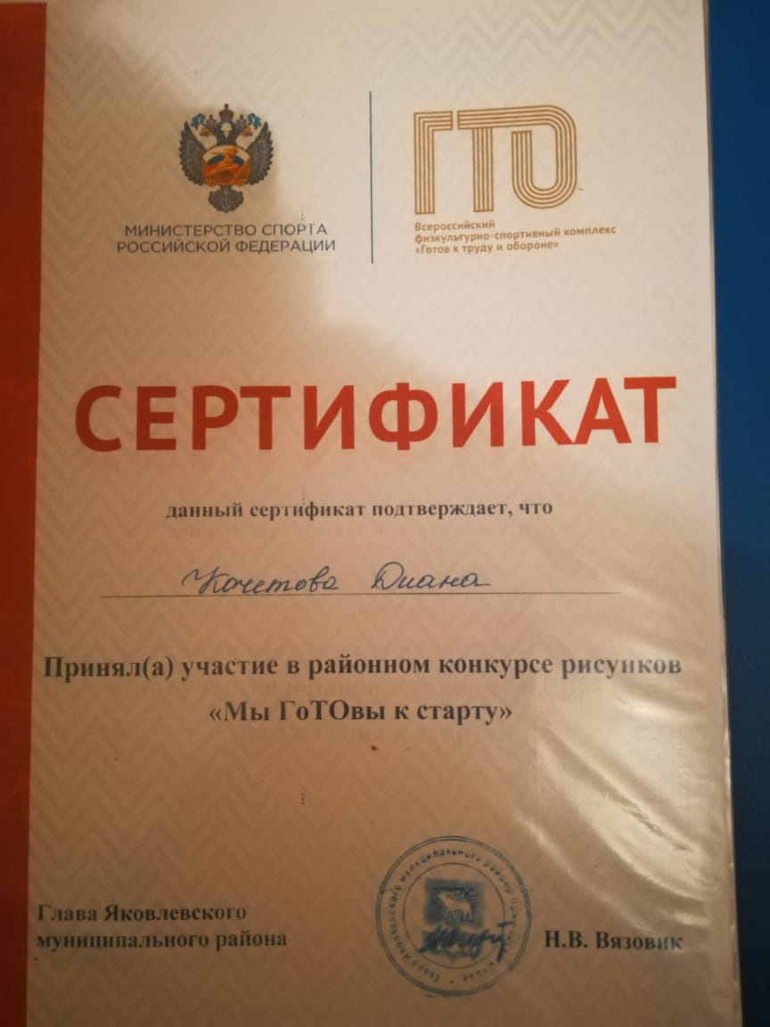
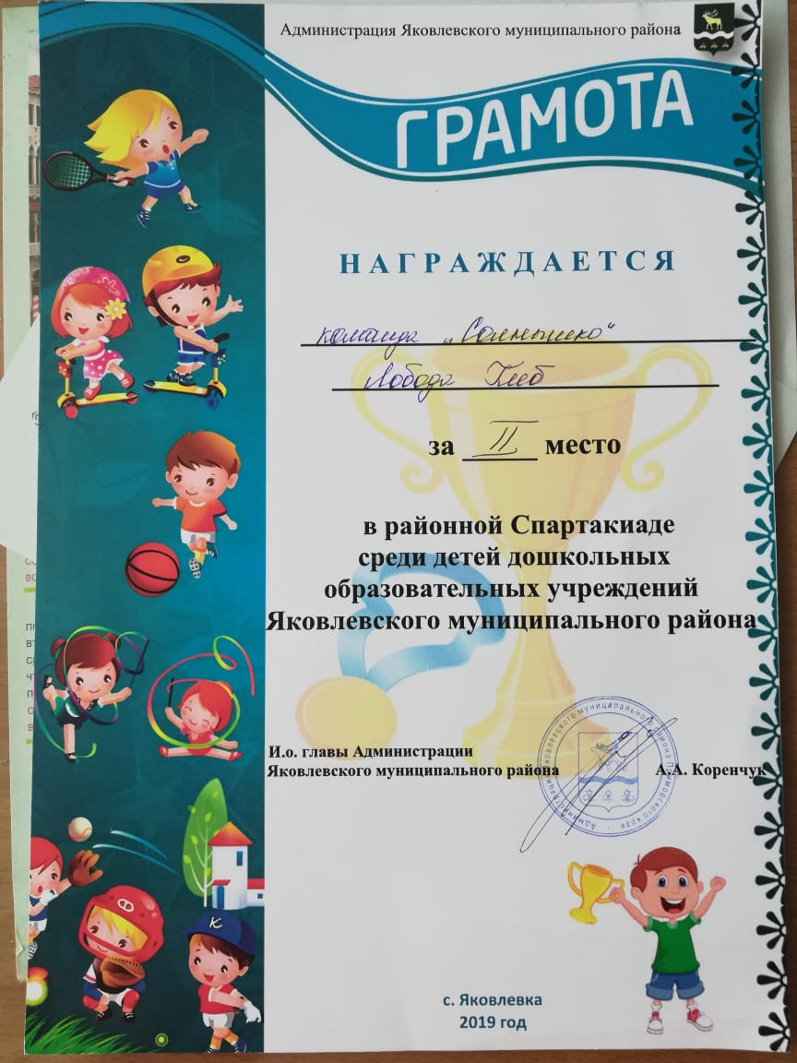

Достижения моих воспитанников.

Slide 12
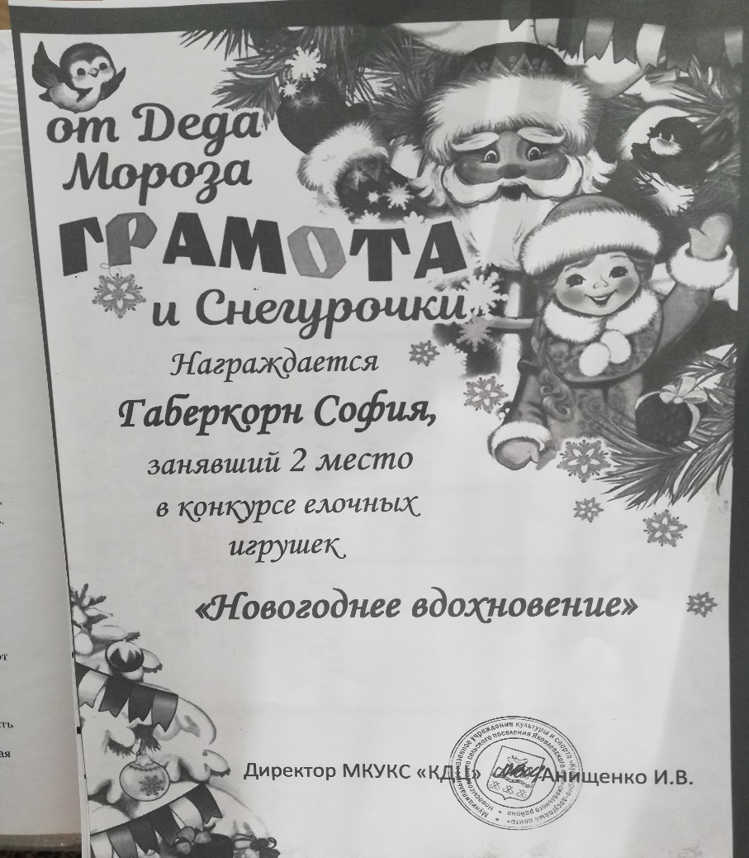
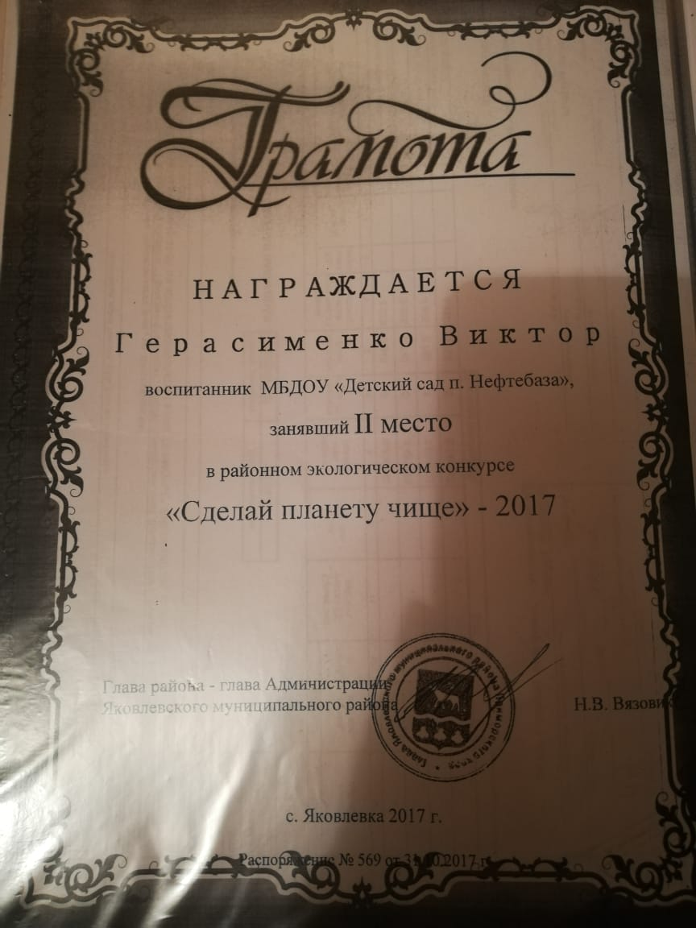
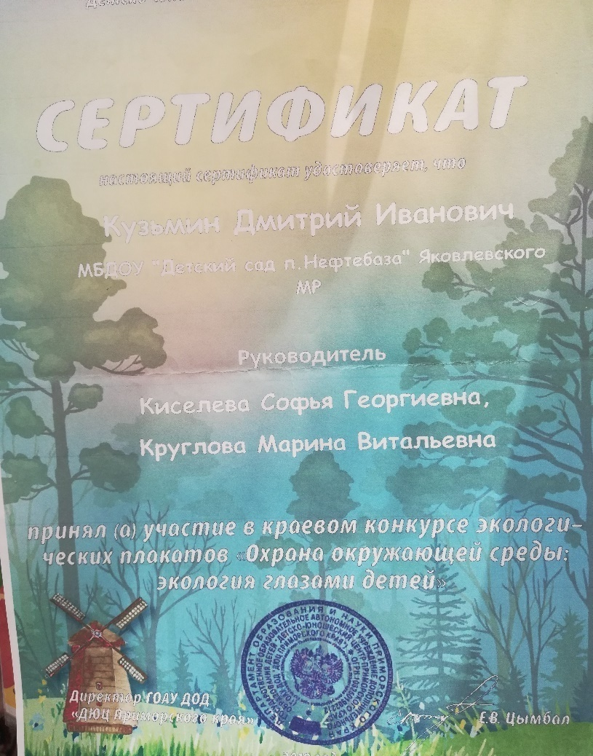
Достижения моих воспитанников.

Slide 13
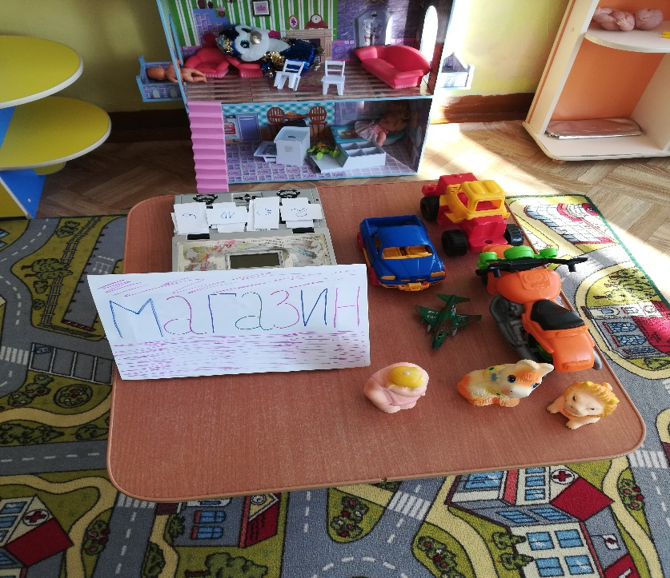
Проект :«Экономическое воспитание детей старшего дошкольного возраста».
Цель: способствовать развитию познавательного интереса к экономическим знаниям.
Задачи:
- познакомить детей с экономическими понятиями ( деньги, товар, заработная плата);
-учить воспринимать и ценить окружающий мир, как результат труда людей;
-познакомить детей с планированием бюджета семьи;
-дать представление о денежных знаках;
-формировать на доступном уровне взаимосвязь понятий «труд-продукт-деньги» и то, что стоимость продукта зависит от качества.

Slide 14
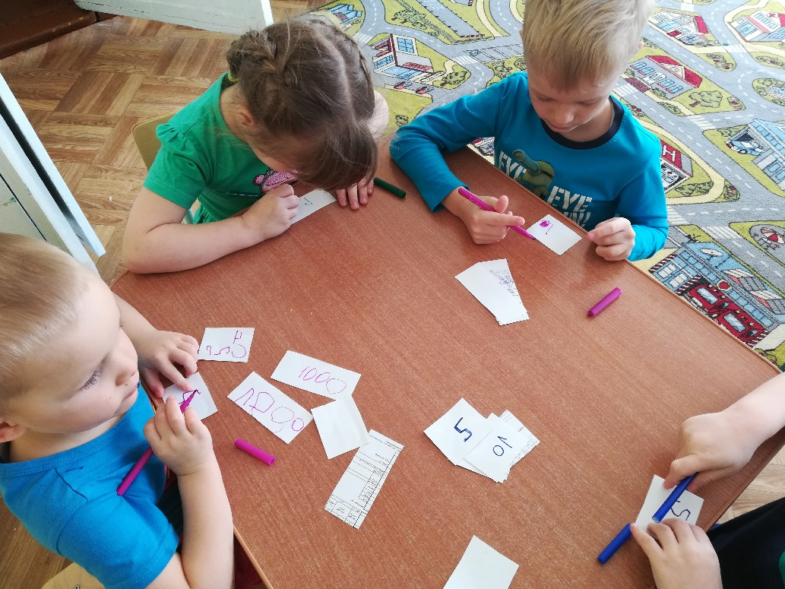
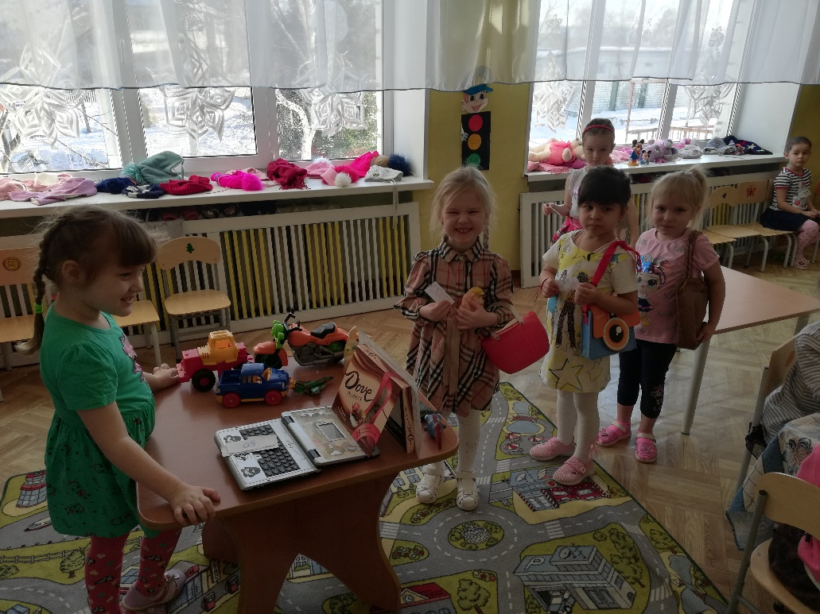
ПРЕДВАРИТЕЛЬНАЯ РАБОТА ПО ПРОЕКТУ:
Сюжетно – ролевая игра «Магазин»

Slide 15
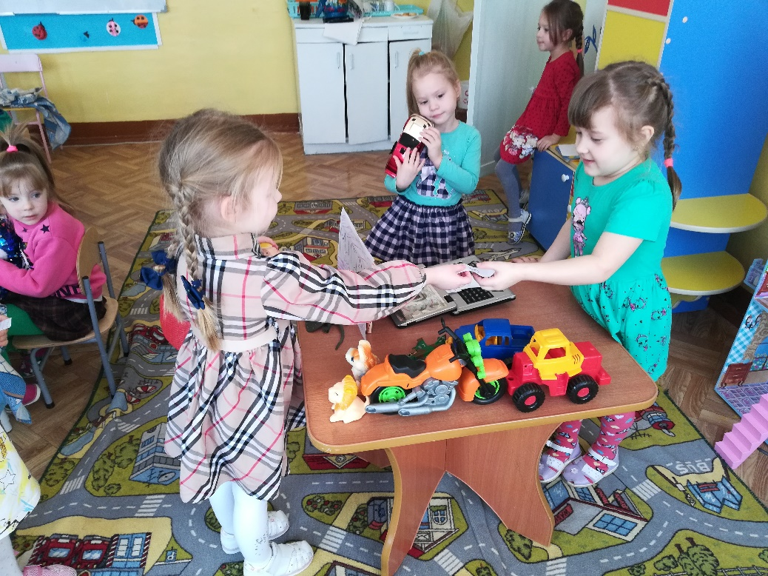
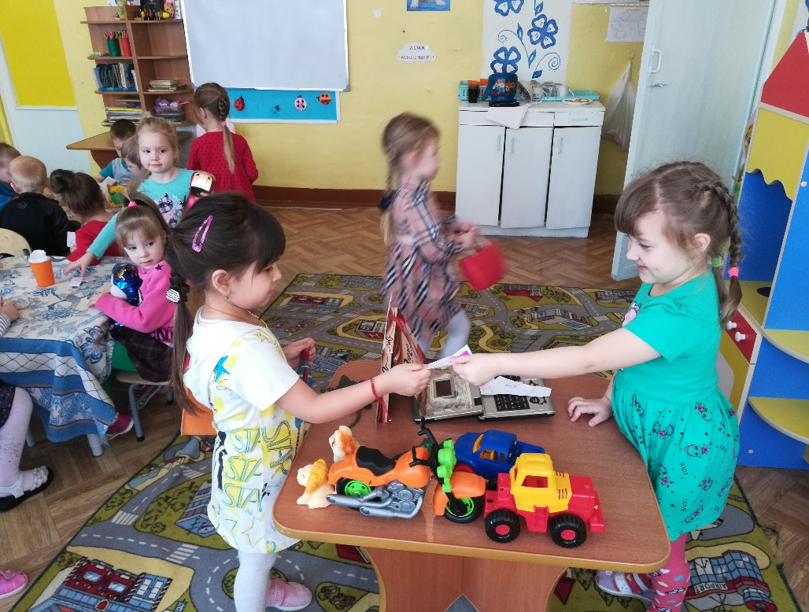
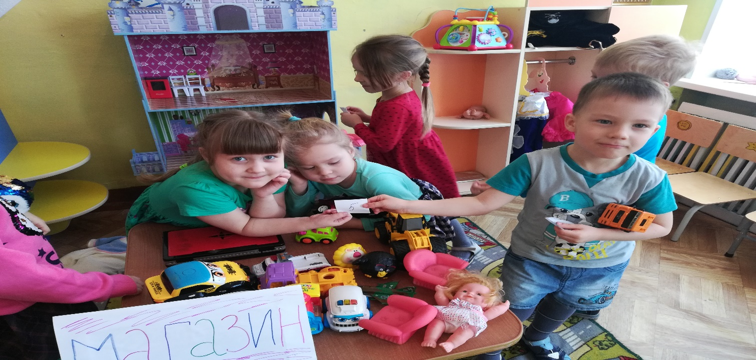
Учимся планировать бюджет ……

Slide 16
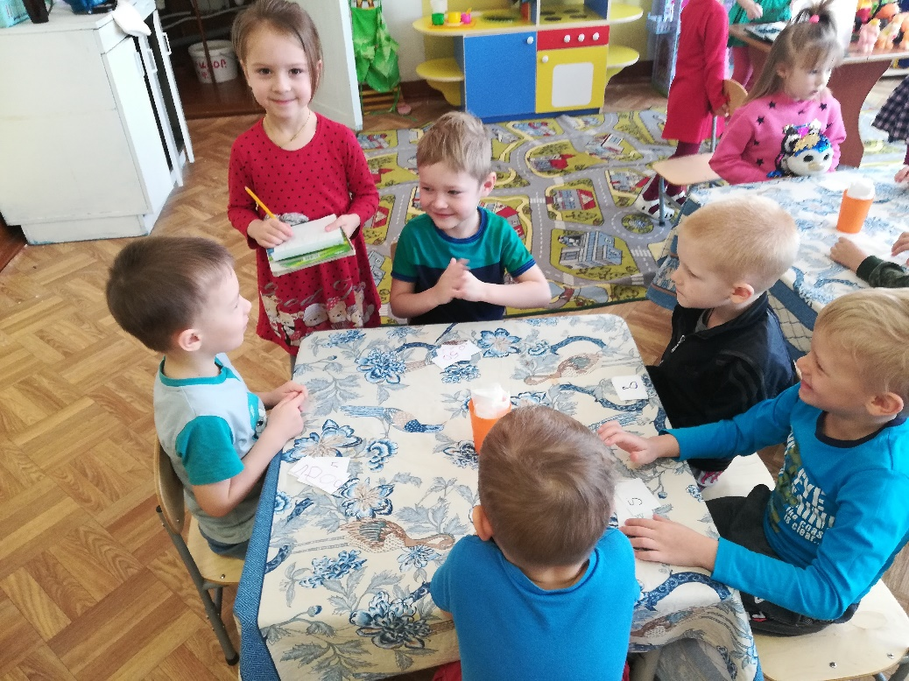
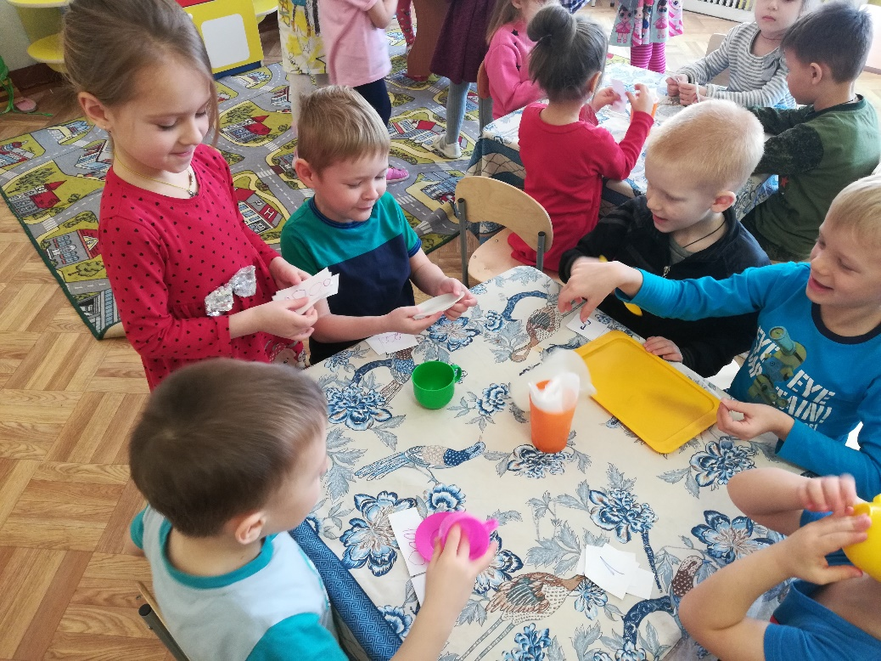
Сюжетно – ролевая игра « Кафе».

Slide 17

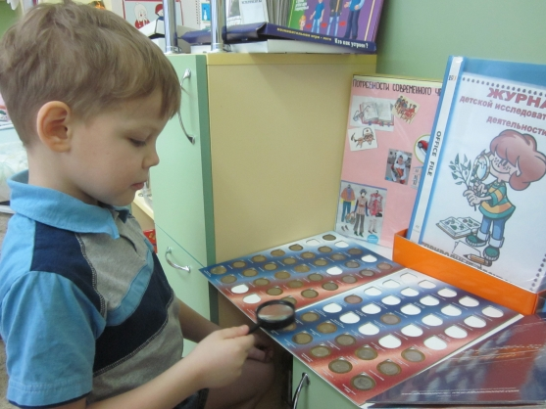
А так же:
-проведение дидактических игр.
-проведение бесед, рассказывание историй и сказок, создание игровых ситуаций.

Slide 18

Итог проекта:
Театрализованное представление с элементами экономического воспитания «Колосок на новый лад» в ходе которого мы с детьми закрепили :
-представление о цепочке связей в трудовой деятельности;
- взаимосвязь трудовых процессов;
-значение ответственного отношения работающего к качеству продуктов труда.

Slide 19
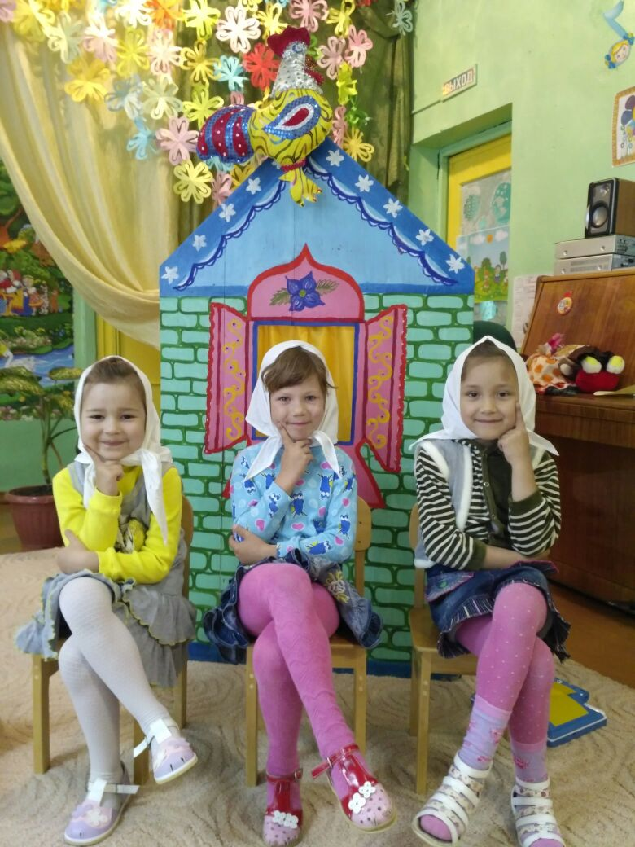
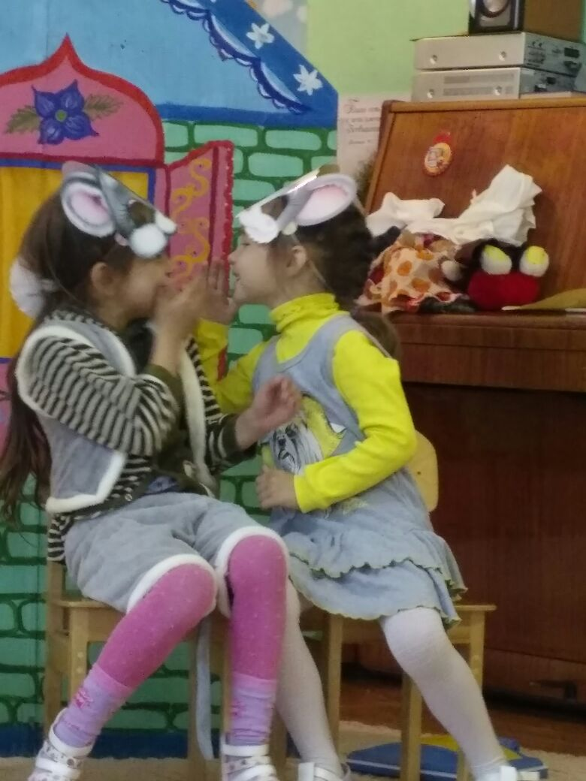
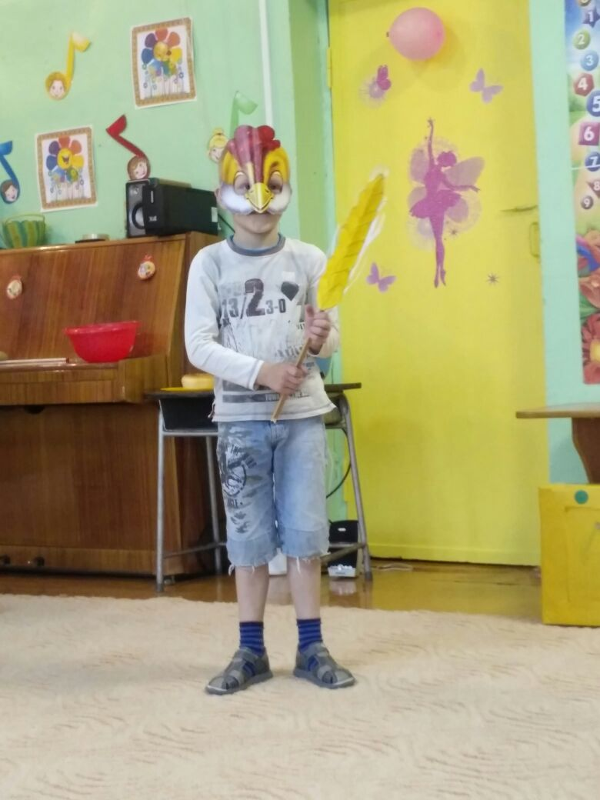
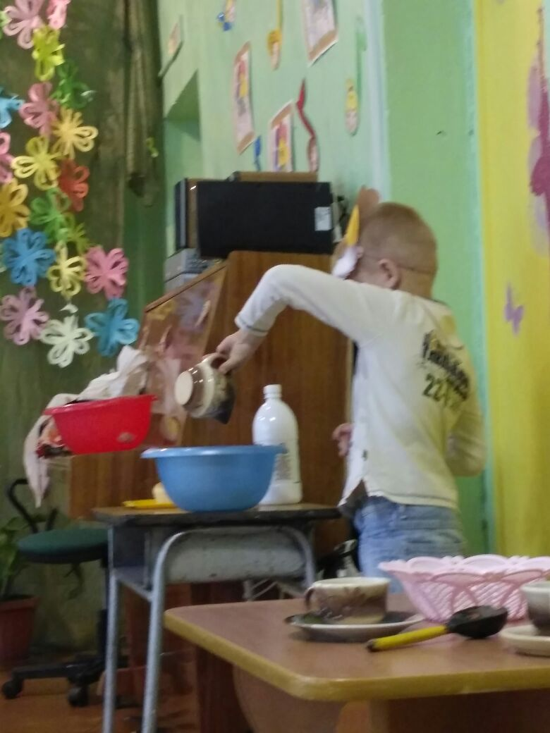
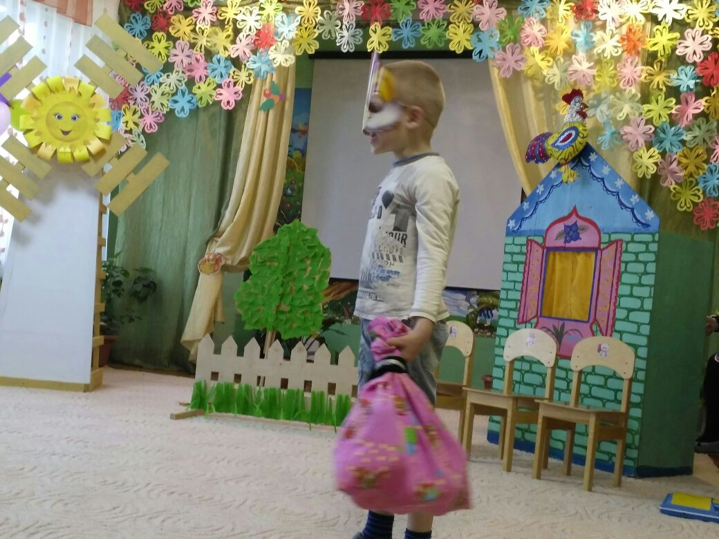
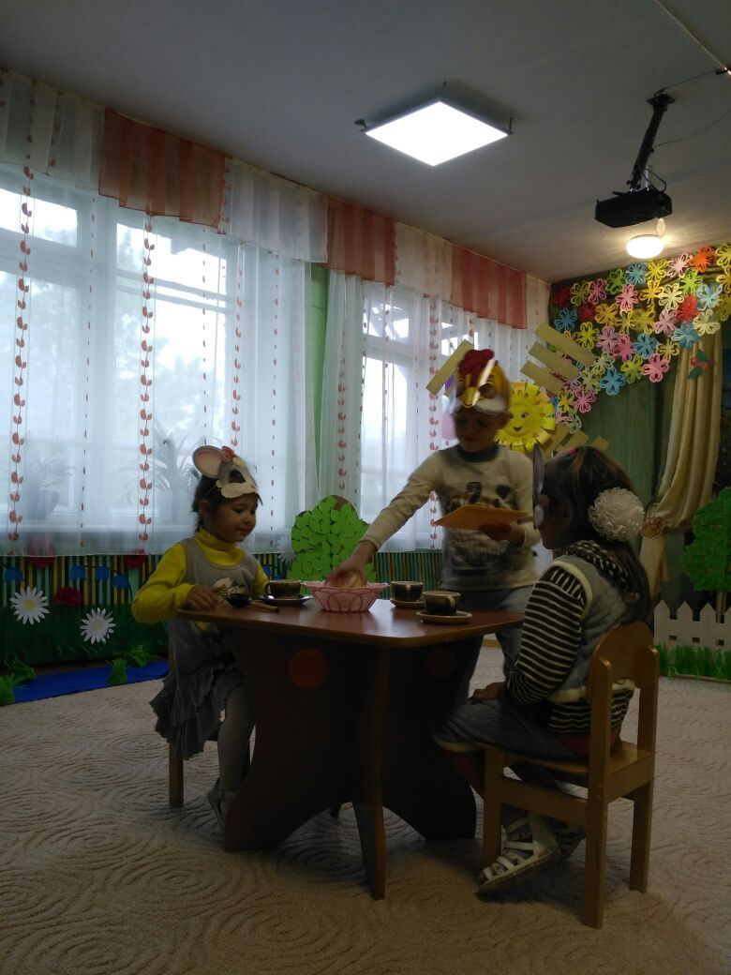
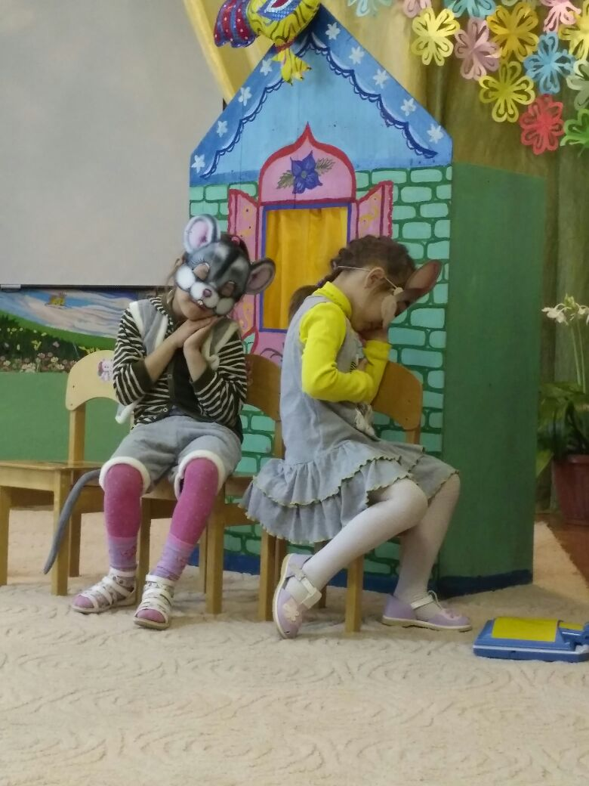
Театрализованное представление с элементами экономического воспитания «Колосок на новый лад» (старший возраст).

Slide 20
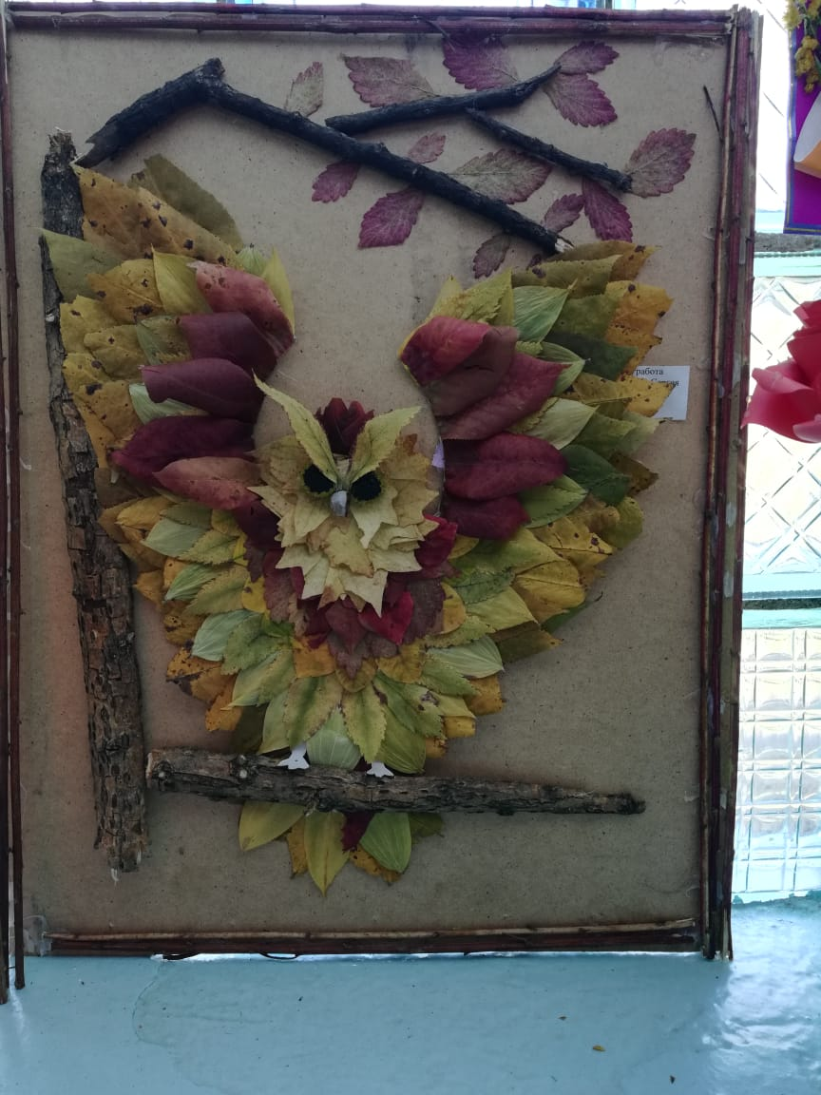
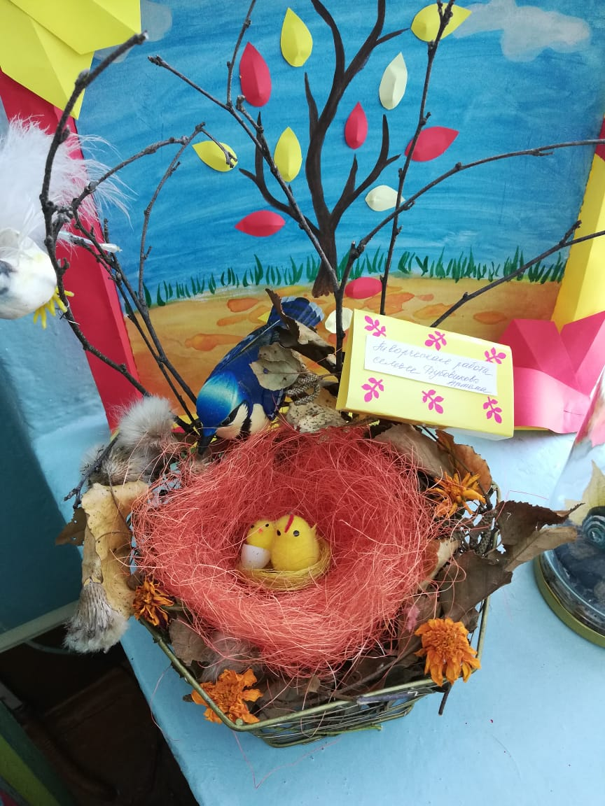
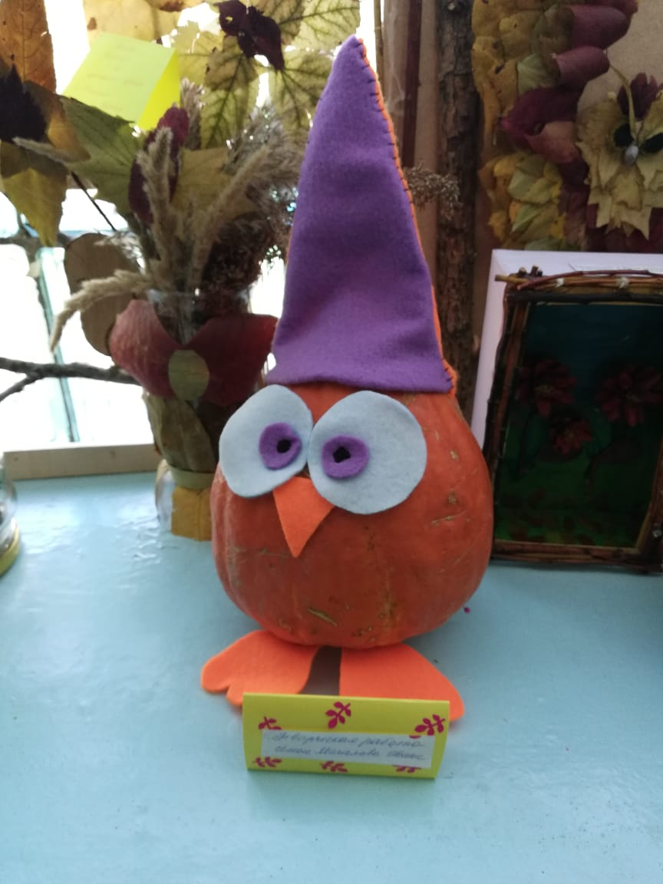
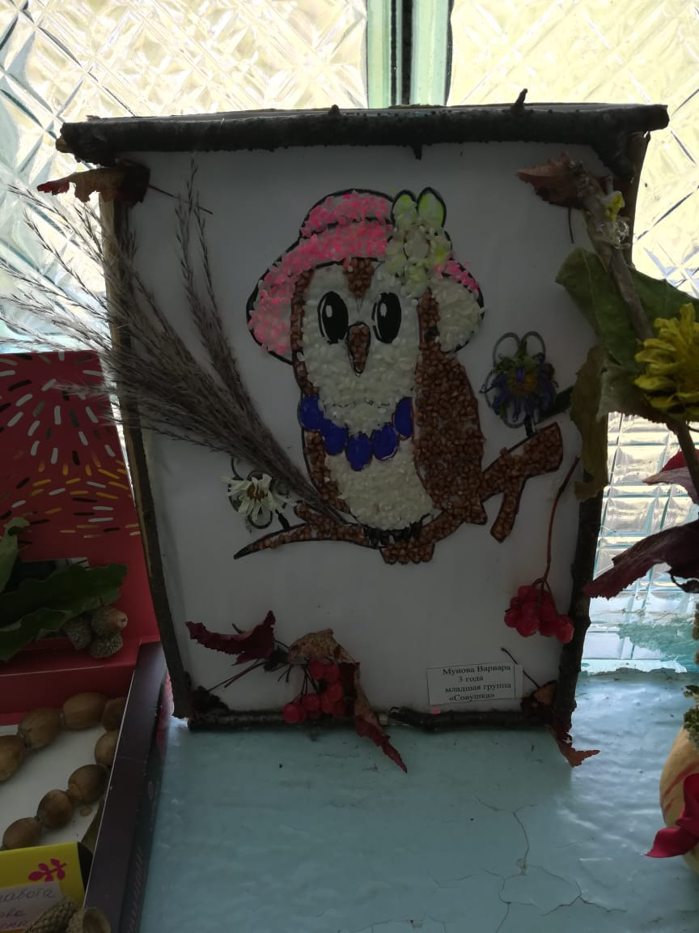
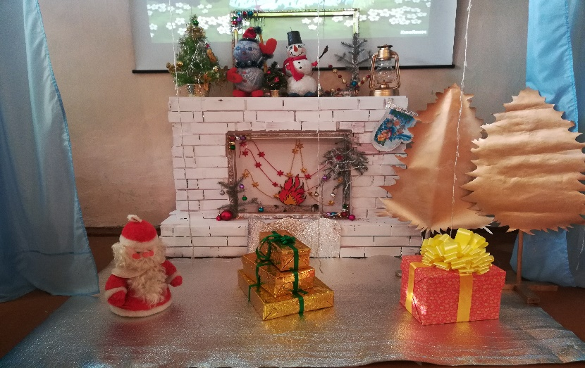
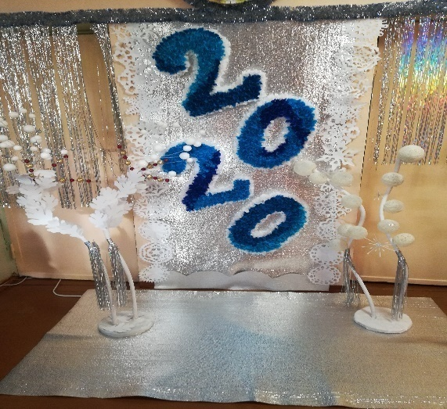
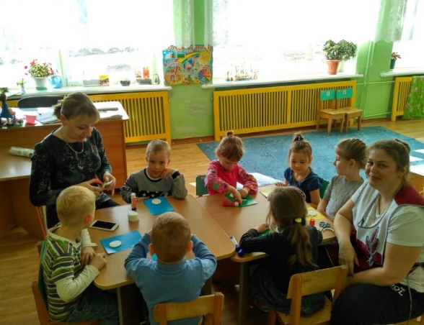
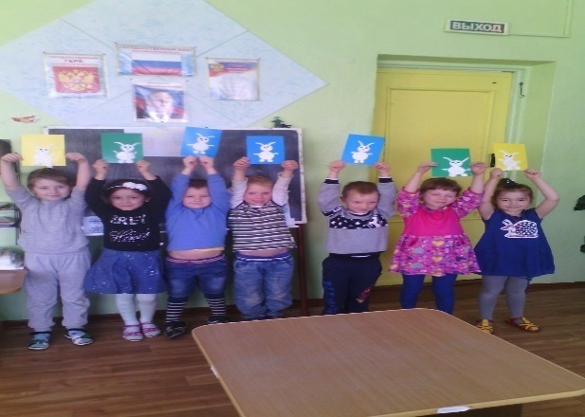
Наша творческая мастерская.

Slide 21
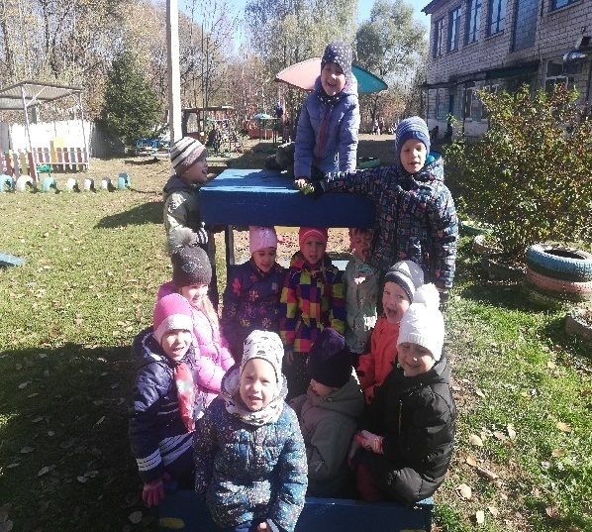
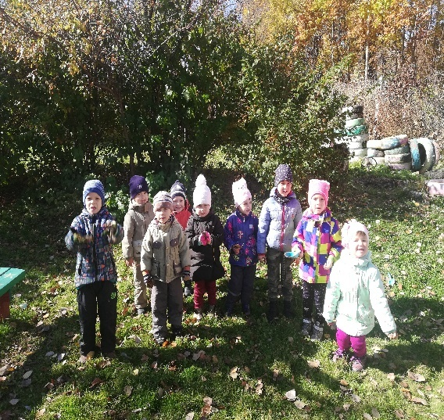
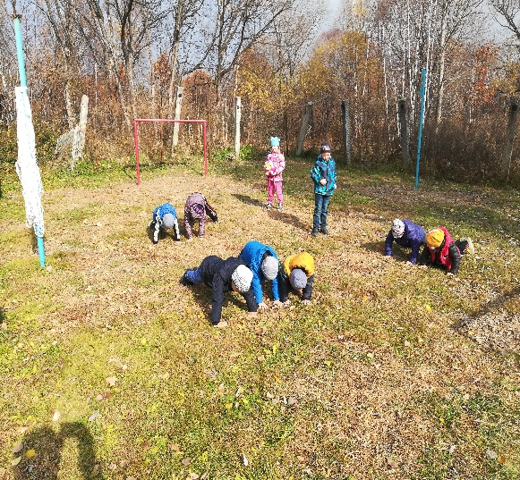
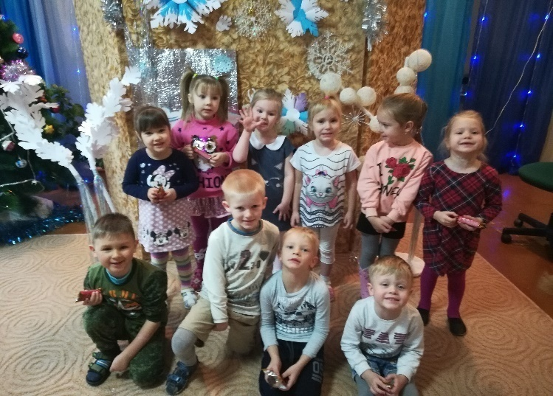
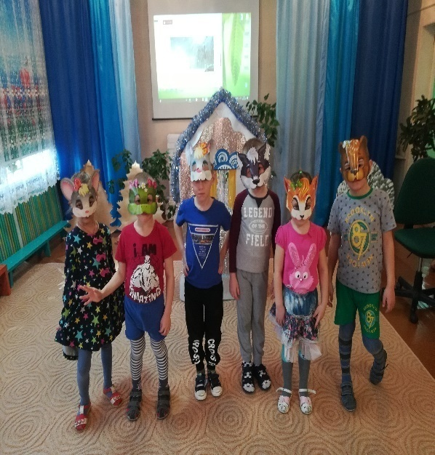
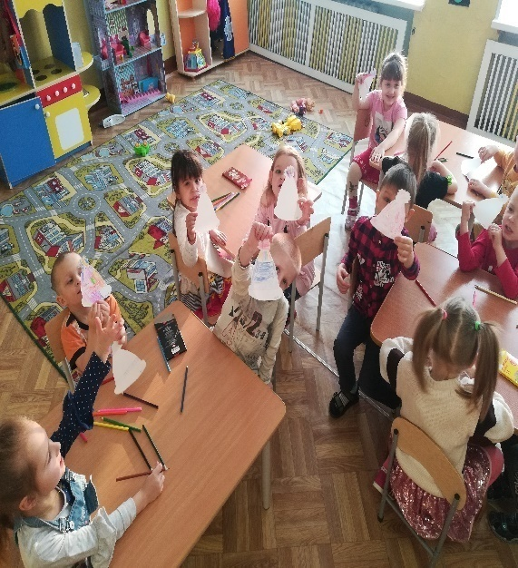
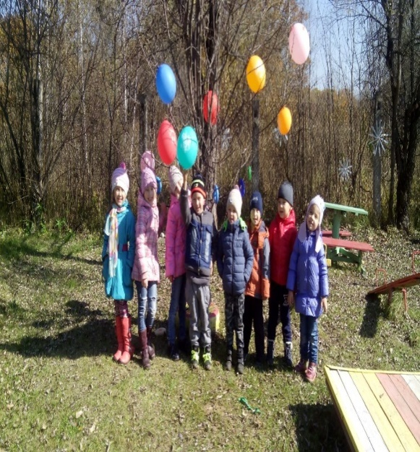
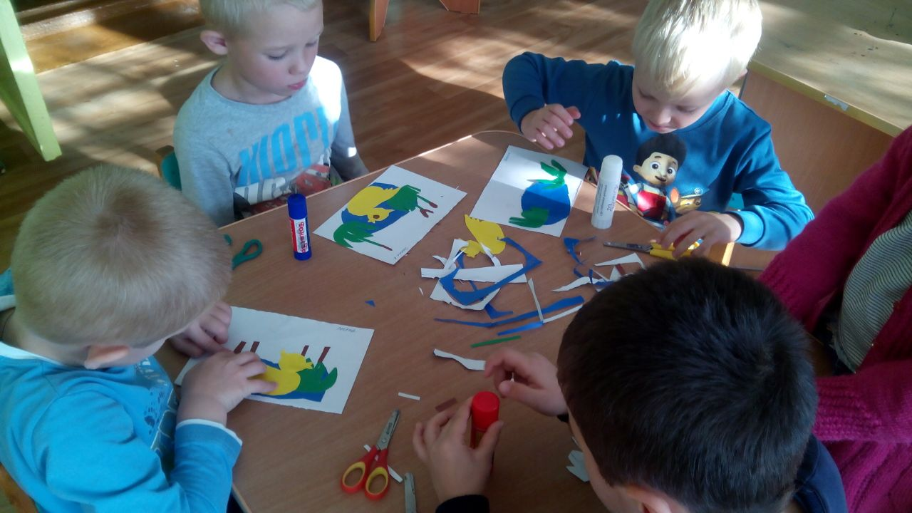
НАШ ФОТОАРХИВ
« КАК ДРУЖНО МЫ ЖИВЁМ».

Slide 22
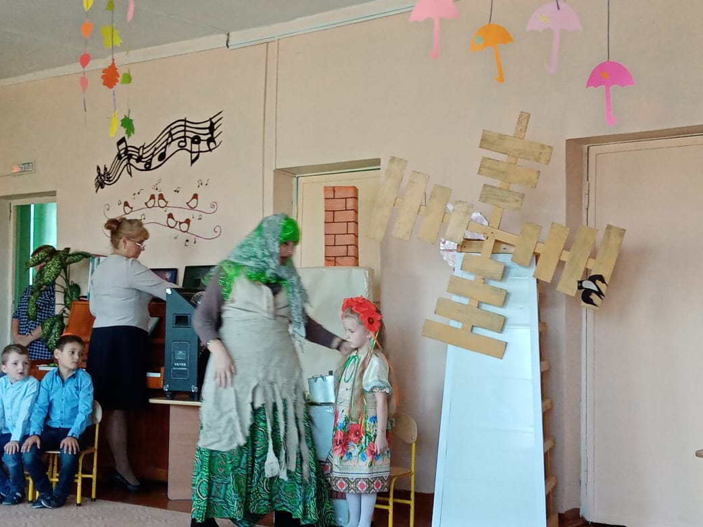
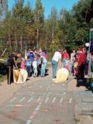







Slide 23


Slide 24


Slide 25

Сайт maam.ru, ссылка на страницу http://www.maam.ru/users/1676240
Портфолио и дополнительная информация на сайте: https://ds-neftebaza.nubex.ru

